Slide 1


Slide 2

اصول اجرای برنامه کنترل کیفی در آزمایشگاه

Slide 3
کنترل کیفیت
کنترل کیفی به معنی مطالعه خطاهای آزمایشگاهی و روش های تشخیصی و اتخاذ تدابیر لازم جهت به حداقل رساندن آنها است. وقتی صحبت از کنترل کیفی می شود، بیشتر فعالیتها حول محور انجام آزمایش متمرکز می شود، اما محدوده کنترل کیفی بسیار وسیع تر است. هرجا امکان خطا وجود دارد باید برنامه کنترل کیفی نیز وجود داشته باشد.

Slide 4
PHASES IN CLINICAL LAB
ANALYTIC
PREANALYTIC
Requesting physician
Patient ID
Patient preparation
Specimen collection
Specimen handling and transport
Specimen preparation
Specimen storage
POSTANALYTIC

Slide 5
کنترل کیفیت
برنامه کنترل کیفیت شرایطی برای فراهم کردن سطح مطلوبی از کیفیت آزمایش یا فرایندهای خاص است.
این سیستم برای کشف، کاهش و تصحیح نقص های موجود در فرایندهای آنالیتیکال در آزمایشگاه طراحی می شود. با انجام کنترل کیفیت می توان متوجه شد که آیا میزان خطای موجود در روش های آزمایشگاهی به کار رفته در آزمایشگاه قابل قبول است یا خیر.
از طرفی یک برنامه ی کنترل کیفیت باید ضمن داشتن قدرت کافی و بالا برای تشخیص خطا، نسبت به خطای قابل قبول غیر حساس باشد.

Slide 6
برخی اهداف اجرای منظم برنامه های کنترل کیفی به قرار زیرهستند:
1 .افزایش اعتماد و اعتقاد به پاسخ های گزارش شده
2 .افزایش دقت و صحت
3 .شناسایی مسائل و خطاهای ایجاد شده در روند آزمایش و روش های کاهش آن
4 .افزایش سرعت کار
5 .حل اختلافات و اشتباهات
6 .کاهش هزینه ها
7 .آرامش فکری کارکنان و مسئولان آزمایشگاه
8 .سرویس دهی با کیفیت مناسب به بیماران و پزشکان
9 .کمک در داوری صحت روشهای مختلف آزمایشگاهی به طوری که بتوان در انتخاب یک روش برتر موفق بود.

Slide 7
روش های کنترل کیفیت
کنترل کیفی داخلی
برپایه ی استفاده از نمونه کنترلی و تعمیم نتایج آن به پاسخهای بیماران (کنترل کیفیت آماری)
برپایه ی استفاده از نتایج بیماران ( دلتاچک ، آزمایشهای مضاعف و...)
کنترل کیفی خارجی

Slide 8
انواع خطا :
Error Randomخطاهای اتفاقی
به صورت پراکنده رخ می دهند .
بر روی یک آزمایش یا تعدادی از آنها اثر نامطلوب می گذارد
مقدار آن متغیر است
خطای سیستماتیک
قاعده مند که معمولا نتایج کنترل را به یک طرف سوق می دهند .
از انجایی که مقدار خطای اتفاقی متغیر است شناسایی خطاهای اتفاقی یا رندوم بسیار دشوارتر از خطاهای سیستماتیک میباشد.

Slide 9
انواع خطا :
خطای سیستماتیک خود انواع مختلف دارد:
الف: سیستماتیک ثابت که نتایج آزمایشات به مقدار ثابت بالاتر یا پایین تر ازمقادیر واقعی می باشد.
ب: سیستماتیک تناسبی که نتایج دائما با یک درصد ثابت بالاتر یا پایین تر از مقادیر طبیعی افزایش یا کاهش خواهد داشت.

Slide 10
انواع خطا :
مثال هایی از خطاهای اتفاقی یا رندوم:
- دمای نا پایدار
- نوسانات جریان الکتریکی دستگاه قرائت کننده
- وجود حباب هوا در زمان انتقال و مکش نمونه یا معرف توسط دستگاه قرائت کننده
-عدم رعایت حجم برداشتی از نمونه یا معرف
- نا پایداری معرف
- عدم رعایت شرایط نگهداری نمونه
- آلودگی ظروف شیشه ای مورد استفاده، نوک سمپلر و ...
- آلودگی نمونه کنترلی، معرف و ...
- اشکال در سیستم قرائت کننده
- عدم رعایت زمان انکوباسیون

Slide 11
انواع خطا :
مثال هایی از خطاهای سیستماتیک :
- اشکال در کالیبراسیون : در نظر گرفتن ارزش نادرست برای کالیبراتور، تهیه نا مناسب کالیبراتور، آلودگی، افت ، تغلیظ، تغییر شماره ساخت و ...
- عوض کردن معرف بدون تغییر در کالیبراسیون
- تخریب تدریجی معرف
- عدم رعایت دستور العمل سازنده برای تهیه معرف
- تغییر در دمای انکوباسیون
- خطاهای ثابت در وسایل انتقال دهنده نمونه یا معرف مانند سمپلر

Slide 12
کنترل کیفی داخلی برپایه ی استفاده از نمونه کنترلی
انتخاب مواد کنترلی
چه نوع سرم کنترلی را تهیه یا خریداری کنیم؟
در انتخاب مواد کنترلی باید موارد زیر مورد توجه قرار گیرند:
- پایداری : کنترل باید برای مدت طولانی پایدار و در عین حال فاقد مواد نگهدارنده مداخله گر باشد
مشابهت با نمونه انسانی: بهتر است کنترل ها با پایه سرم، ادرار، خون، CSF و ... انتخاب شود.
یکنواختی : ویال های مختلف کنترل باید هموژن و یکنواخت بوده و غلظت آنالیتهای موجود در آنها یکسان باشد.

Slide 13
انتخاب مواد کنترلی
- عدم وجود اثرات زمینه ای (Matrix effect) : برای انتخاب سرم کنترل باید همخوانی آن با معرف های مورد استفاده در نظر گرفته شده و از عدم وجود اثرات زمینه ای اطمینان حاصل گردد.
- بسته بندی مناسب : ویال بدون نشتی بوده و به حجم رساندن و نگهداری کنترل به سهولت انجام شود.
- قیمت ارزان و تعداد زیاد مصرف کنندگان
عاری از عوامل بیماریزا : مثل باکتری، قارچ، ویروس

Slide 14
کنترل لیوفیلیزه بهتر است یا کنترل های مایع ؟
هر دو نوع قابل استفاده می باشد. اما باید در زمان انتخاب مزایا و معایب هر یک در نظر گرفته شود.
خطا در به حجم رساندن کنترل های لیوفیلیزه ممکن است منجر به بروز مشکلاتی شود، در حالی که کنترل های مایع ، آماده مصرف هستند.
درعین حال مواد موجود در کنترل های مایع ممکن است در برخی روش ها تداخل نموده و باعث خطا شود.

Slide 15
نکات مربوط به ماده کنترلی:
بهتر است کنترل ها برای مصرف یک سال تهیه یا خریداری شود.
برای کنترل داخلی کیفیت، بهتراست حتی الامکان دو غلظت مختلف از کنترل استفاده شود.
انتخاب غلظت های نزدیک به محدوده تصمیم گیری بالینی (Decision level ) ارجح می باشد.
مواد کنترلی برای بررسی دقت قابل استفاده می باشند.
مواد کنترلی نمی توانند به عنوان جایگزین کالیبراتور استفاده شوند.
کالیبراتور ماده ای است برای کالیبراسیون روش آزمایشگاهی و دارای مقدار مشخص است، در حالی که ماده کنترلی برای کنترل کیفیت روش آزمایشگاهی بکار میرود و اغلب دارای محدوده غلظتی می باشد.
به حجم رساندن مواد کنترلی لیوفیلیزه می بایست با وسایل حجمی مناسب و طبق دستور سازنده صورت پذیرد.

Slide 16
روش تهیه سرم کنترل Pooled serum در آزمایشگاه بیوشیمی :
روش های استفاده از اتیلن گلیکول و سدیم آزاید
روش استفاده از اتیلن گلیکول:
سرم های اهدا کنندگانی را که ایکتریک، سپتیک و همولیز نبوده و آزمایشات HCV Ab و HBS Ag و
HIV Ab انها منفی باشد در پایان هر روز در ظرف پلاستیکی درب دارو استریل جمع آوری و در فریزر نگهداری می کنیم
هر روز سرم های جدید را بر روی سرم های قبل ریخته و در فریز قرار می دهیم.
ایده ال ترین حجم برای نیاز یک سال و حداقل حجم برای نیاز 6 ماه جمع آوری شود.
به طور متوسط روزانه 2.5 میلی لیتر سرم کنترل برای بخش های مختلف آزمایشگاه مورد نیاز می باشد. این حجم برای یک هفته 85 میلی لیتر، برای هر ماه 66 میلی لیتر، برای شش ماه 366 میلی لیتر و برای یک سال 926 میلی لیتر می باشد.

Slide 17
روش تهیه سرم کنترل Pooled serum در آزمایشگاه بیوشیمی :
بعد از جمع اوری مقدار سرم مورد نظر سرم ها را از فریزر خارج و در دمای اتاق ذوب میکنیم و سپس سانتریفیوژ کرده و از دو لایه صافی عبور می دهیم. سرم ها را خوب مخلوط کرده و حجم ان را مشخص کرده و مجددا به فریزر منتقل میکنیم.
در روز بعد باید سرم تهیه شده دوباره از فریزر خارج کرده و در دمای اتاق ذوب می کنیم
در این مرحله سرم باید کاملا بی حرکت روی میز آزمایشگاه قرار بگیرد.
این فریز و آب کردن مکرر برای این است که هر تغییری که قرار است اتفاق بیفتد انجام شود و پس از آن تغیر دیگری ایجاد نشود (مثلا تغییرات ساختمان چهارم پروتئین ها و لیپوپروتئین ها )
15% از حجم روی سرم را برداشته ( بدون اینکه تکان بدهیم یا مخلوط کنیم) و آن را دور می ریزیم و به جای حجم دور ریخته شده به همان حجم اتیلن گلیکول خالص اضافه میکنیم.
سرم را خوب مخلوط کرده و میتوان با اندازه گیری برخی پارامتر ها مثل قند و اوره و افزودن مقادیر دلخواه تغییراتی را در غلظت برخی از آنالیت ها در آن ایجاد کرد.

Slide 18
روش تهیه سرم کنترل Pooled serum در آزمایشگاه بیوشیمی :
پس از مخلوط شدن مناسب، مخلوط سرمی را در ویال های مناسب یا لوله های آزمایش درب دار (تمیز و استریل ) تقسیم کرده و در دمای -4 درجه در بالای یخچال نگه داری می کنیم.
در تمام مدت ساخت و تقسیم مخلوط سرمی بایستی شرایط استریل را رعایت نمود.
مراحل ساخت و تقسیم مخلوط سرمی در حداقل زمان ممکن انجام گیرد تا رشد میکروب ها و سایر تغییرات به حداقل برسد.
نقطه انجماد این نوع مخلوط سرمی 13- می باشد ونگه داری آن در دمای کمتر از 10- پیشنهاد نمی شود.
این مخلوط سرمی برای 6 ماه یا بیشتر بدون تغییر و قابل استفاده است.
هر روز تعداد مورد نیاز ویال مخلوط سرمی از یخچال خارج شده ودر دمای اتاق ذوب شده و پس از مخلوط کردن کافی مصرف شود.
علت ایجاد کدورت در اثر ماندن پولد سرم تغییر نسبت لیپوپروتئین های سرم است.

Slide 19
روش تهیه سرم کنترل Pooled serum در آزمایشگاه بیوشیمی :
روش سدیم آزاید
تمامی مرحل تهیه ی سرم مخلوط از نمونه های بیماران مشابه روش قبل است فقط به جای اتیلن گلیکول برای هر 100 میلی لیتر مخلوط جمع آوری شده 0.5 گرم سدیم آزاید اضافه می شود.
سدیم آزاید با دقت در زیر هود و با استفاده از ماسک توزین شده در مقدار کمی سرم حل شده و به پولد سرم اضافه می شود.
ار این نوع مخلوط برای اندازه گیری سدیم نمی توان استفاده کرد و در بعضی آزمایش های آنزیمی مثلSGPTپس از گذشت سه ماه افت شدیدی می کند.
نگهداری این مخلوط در 20- می باشد.

Slide 20
خطای مجاز
اولین قدم در اجرای فرایند کنترل داخلی کیفیت در بخش آنالیتیک، تعیین خطای مجاز می باشد.
علی رغم تمامی تلاش ها، وجود خطا در آزمایشگاه ها حتی در بهترین شرایط اجتناب ناپذیر می باشد. اگر در یک آزمایشگاه بیوشیمی ، یک کارشناس، آزمایش ثابتی را با دستگاه و معرف مشخص بر روی نمونه واحد، به دفعات انجام دهد، اخذ نتایج مشابه و یکسان در تمامی موارد بعید به نظر می رسد.
پس مسئول آزمایشگاه می بایست با در نظر گرفتن مجموع شرایط ازمایشگاه نوع دستگاه یا معرف مورد استفاده ، تجربه کارکنان و ... و نیز با توجه به سطح کیفیت مورد نیاز خود، میزان عدم دقت بر حسب SD یا %CV و عدم صحت بر حسب Bias و یا مجموعا خطای کلی مجاز خود را مشخص نماید.

Slide 21

تعیین اهداف کیفیت (خطای مجاز)
نظریه پزشکان
در اواسط دهه 1960 Barnett با نظر سنجی از پزشکان، خطای مجاز را تعیین نمود.
نظریه گروه های کارشناسی
در مورد برخی از پارامتر ها، گروه های کارشناس (NCEP) مقادیر CV وBias مجاز را تعیین نموده اند.
شرایط موجود
در این روش از نتایج آزمون مهارت و مقادیر عدم دقت و عدم صحت متد های موجود برای تعیین خطای مجاز استفاده می شود. درقوانین CLIA ، AACC ، CAP
تغییرات بیولوژیک
در این روش تغییرات یک پارامتر در مدت زمانی مشخص، در بدن یک فرد و افراد مختلف اندازه گیری و بر اساس ضریب انحراف درون فردی و بین افراد مختلف، مقادیر CV و bias محاسبه می گردد.
استفاده از محدوده مرجع (Reference Interval )
فرمول Tonks

Slide 22
اجرای گام به گام کنترل داخلی کیفیت در بخش بیوشیمی
1.با توجه به شرایط آزمایشگاه عدم دقت مجاز بر حسب %CV را مشخص نمایید.
2. نمونه های کنترلی مناسب را حتی المقدور در دو غلظت انتخاب کنید.
3. نمونه های کنترلی را به یکی از راه های زیر، 20 بار آزمایش نمایید تا 20 خوانده بدست آید.
الف: بهتراست این تعداد خوانده از تکرار آزمایش در 20 روز کاری (4 هفته) حاصل گردد.
ب: انجام آزمایش بصورت دوتایی در 10 روز کاری
ج: در 5 روز کاری، نمونه کنترلی را 4 بار در هر روز آزمایش نمود
نکته: آزمایشگاه می بایست بر اساس نیاز ها و امکانات خود از خطای مجاز برای آزمون های خود استفاده کند.

Slide 23
اجرای گام به گام کنترل داخلی کیفیت در بخش بیوشیمی
برای اجرای 20 بار آزمایش بر روی نمونه کنترل، کدام یک از راه کار های گفته شده بهتر است؟
طولانی شدن مرحله 3 و آزمایش نمونه کنترلی در روز های کاری مختلف باعث می شود با تاثیر متغیر هایی که به طور معمول در آزمایشگاه وجود دارند، نتایج واقعی تری بدست آید. هر چه این مرحله کوتاه تر شود تاثیر متغیر ها کمتر شده و نتایج نزدیک به هم حاصل می گردند.
بدیهی است در این شرایط محدوده چارت بسیار کوچک و غیر واقعی شده و طبیعتا در مراحل بعدی موارد رد کاذب نتایج (False rejection ) افزایش می یابد.

Slide 24
اجرای گام به گام کنترل داخلی کیفیت در بخش بیوشیمی
4. میانگین، انحراف معیار و ضریب انحراف بر اساس فرمول های مشخص برای 20 داده محاسبه می شود.
5. قابلیت تکرار پذیری %CV بدست آمده را با عدم دقت مجازی که قبلا تعیین نموده اید، مقایسه نمایید. اگر نتایج در محدوده خطای مجاز قرار داشت، کار را طبق بند 6 ادامه دهید. در غیر این صورت عوامل ایجاد خطا را جستجو و پس از رفع مشکل، مجدد مراحل بعدی را اجرا نمایید. در صورتی که علی رغم بررسی متغیر ها، مشکل رفع نشده باشد با تولید کننده فرآورده تماس بگیرید
6. برای هر غلظت از نمونه کنترلی، با استفاده از میانگین و انحراف معیار، چارت کنترلی L.j رسم کنید.
. در هر سری کاری حتی المقدور دو کنترل در دو غلظت مختلف را مورد آزمایش قرار داده و نتیجه را روی منحنی مربوطه علامتگذاری کنید.
. نتایج را براساس قوانین موجود (وستگارد )،(WHO) تفسیر نموده و از اطلاعات بدست امده جهت حصول اطمینان از دقت نتایج و یا بهبود مستمر استفاده کنید.

Slide 25
تعریف سری کاری :
نکته 8 : بر اساس تعریف CLIA سری کاری به مدت زمان یا تعداد نمونه ای اطلاق می شود که طی آن صحت و دقت سیستم اندازه گیری ثابت باشد.
نکته 2 : تعداد دفعات آزمایش سرم کنترل به مواردی مانند پایداری روش و سیستم مورد استفاده بستگی دارد.اگر سیستمی برای مدت زمان مشخص یا تعداد آزمایش معین پایدار است، در این فاصله یکبار آزمایش نمونه کنترلی کافی است.
آیا از محدوده ای که در بروشور کنترل های تجاری درج شده می توان برای ترسیم نمودار L . J استفاده کرد؟
محدوده ای که در بروشور کنترل های تجاری درج شده نباید برای ترسیم چارت کنترل کیفیت استفاده شود. محدوده مندرج در بروشور بسیار بزرگتر از محدوده حاصل از عملکرد یک آزمایشگاه می باشد. البته در شروع کار تا زمانی که تعداد نتایج به حد مطلوب نرسیده، محدوده سرم کنترل قابل استفاده می باشد.

Slide 26

رسم نمودار Levey-Jenning بر اساس اطلاعات سرم کنترل
8.داده های 20 خوانش از سرم کنترل را گرد آوری می کنیم.
مقادیر دور افتاده اعداد بدست آمده از سرم کنترل در هنگام محاسبه میانگین و SD را باید کنار گذاشت.
برای پیدا کردن و حذف رقم مشکوک به صورت ذیل عمل می کنیم
عدد بدست آمده باید کمتر از 2.95 باشد. در صورت بالاتر بودن آن رقم مشکوک بایستی حذف شده و در محاسبه میانگین و ... بکار نرود .
میانگین را محاسبه می کنیم

Slide 27
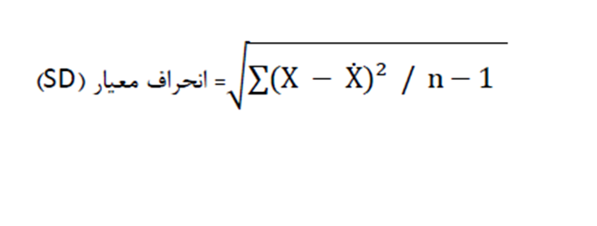

واریانس و انحراف معیار و ضریب تغییرات % را محاسبه می کنیم
اگر مقدار بدست آمده از خطای مجاز تعیین شده کمتر باشد، میتوان از میانگین و انحراف معیار بدست آمده جهت ترسیم نمودار L. Jاستفاده کرد.

Slide 28
بعد از محاسبات میانگین و انحراف معیار استاندارد و CV با توجه به مقادیر میانگین و انحراف میانگین استاندارد مثل نمودار بالا را ترسیم کرده و نقاط بدست امده از خوانش کنترل در روزهای بعد را در آن جایگزاری میکنیم وبر اساس قوانین وستگارد یا WHO نتایج را تفسیر میکنیم:
به منظور افزایش احتمال تشخیص خطا و کاهش موارد رد کاذب نتایج، قوانین چند گانه توسط وستگارد و همکاران ارائه گردید.
این قوانین طوری طراحی شده اند که ضمن حساس بودن به خطاهای اتفاقی و سیستماتیک، میزان رد کاذب نتایج را به کمتر از 0.01 می رساند.

Slide 29
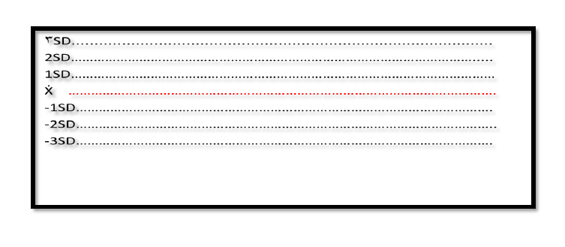
نمودار لوویجینینگ :

Slide 30
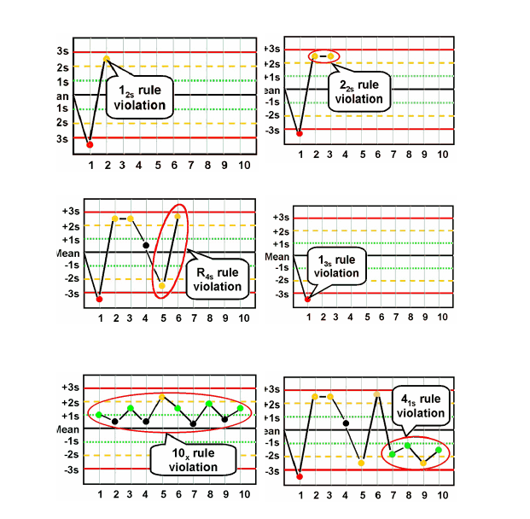
قوانین وستگارد

Slide 31
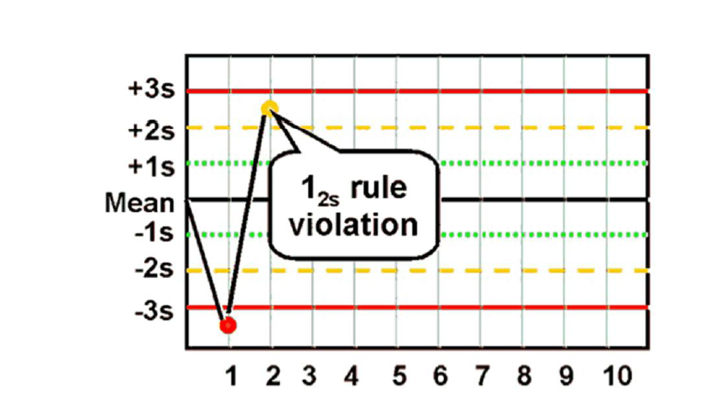
قوانین وستگارد
قانون 1:2SD یک کنترل خارج از حدوده 2SD-+ باشد، به معنی هشدار بوده و لزوم بررسی سایر قوانین را مطرح می سازد.
خطای تصادفی

Slide 32
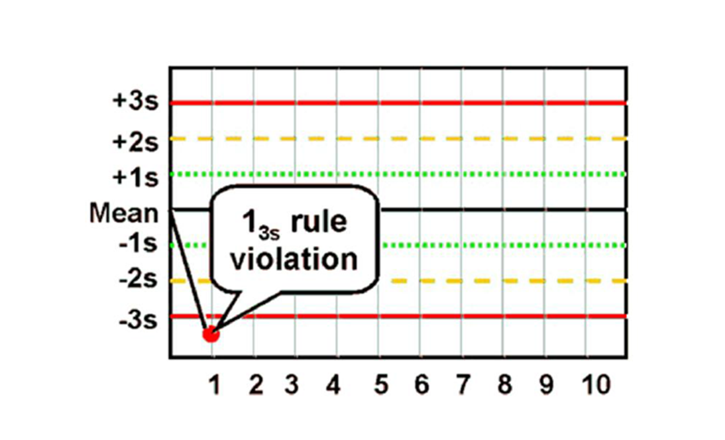
قانون 1:3SD
یک کنترل خارج از محدوده 3SD -+ باعث رد نتایج شده و می تواند نشاندهنده خطای راندوم یا شروع خطای سیستماتیک باشد.
رد نتایج

Slide 33
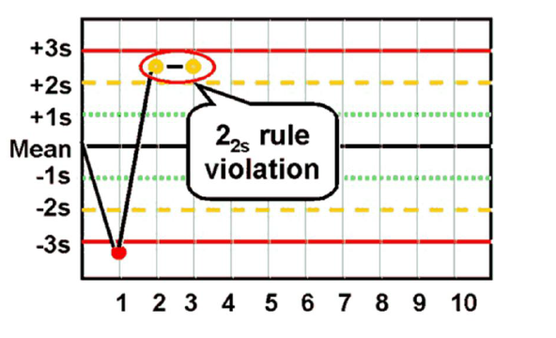
• قانون 2:2SD
دو خوانده متوالی همسو و خارج از محدوده 2SD -+ ، باعث رد نتایج شده و به خطای سیستماتیک حساس می باشد.

Slide 34
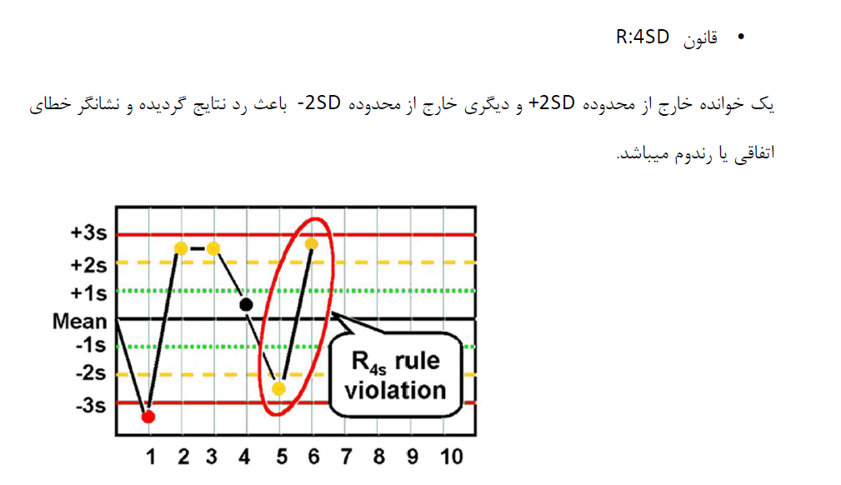

Slide 35
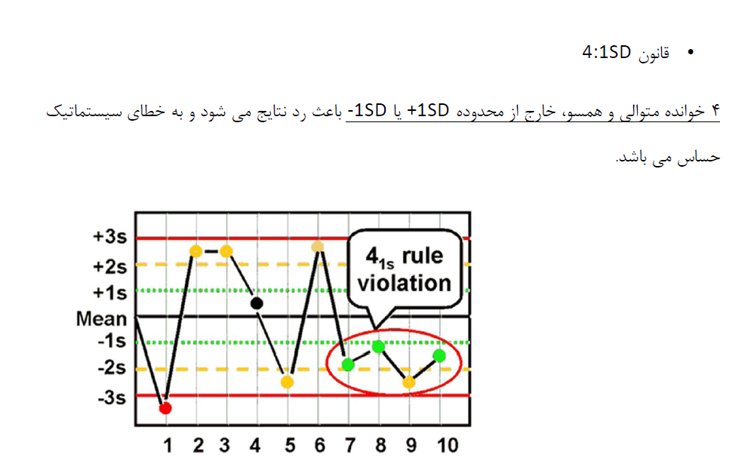

Slide 36
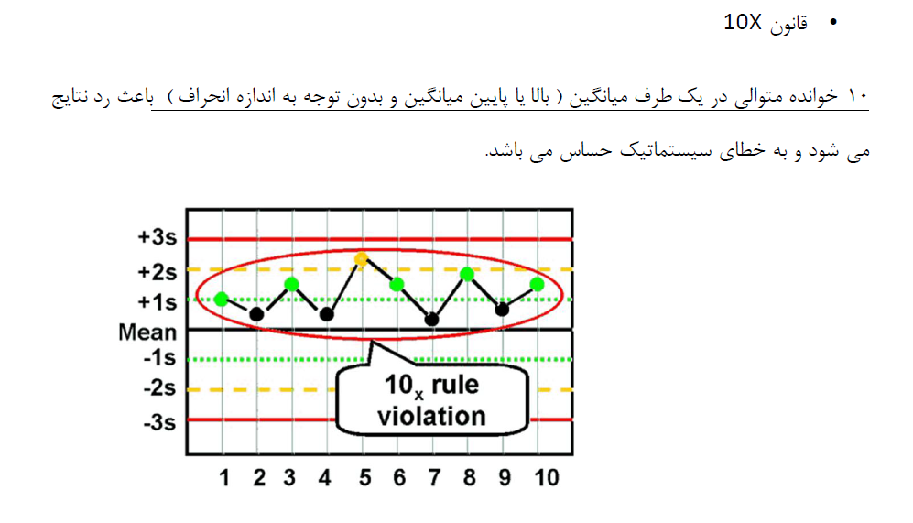

Slide 37
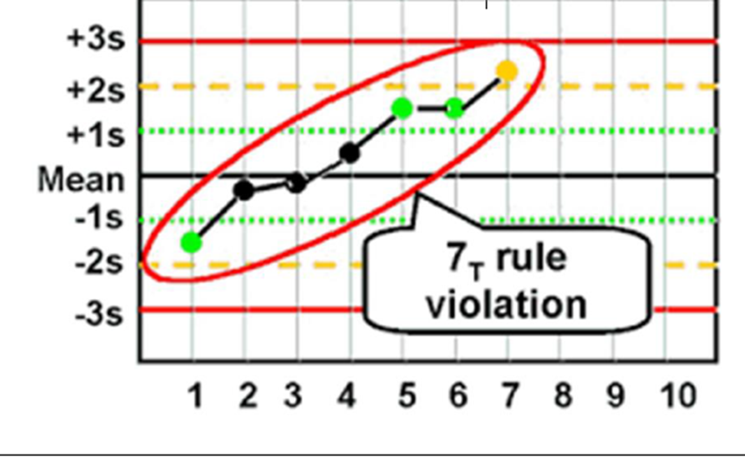
قوانین WHO
وقتی پراکندگی نتایج نزدیک به میانگین و در اطراف آن باشد، عملکرد سیستم قابل قبول است .
هفت خوانده پیاپی) با سیر صعودی یا نزولی ) حتی اگر از میانگین عبور کنند( نشانگر یک اتفاق تدریجی در سیستم بوده که باید شناسایی و اصلاح شود. ) Drift

Slide 38
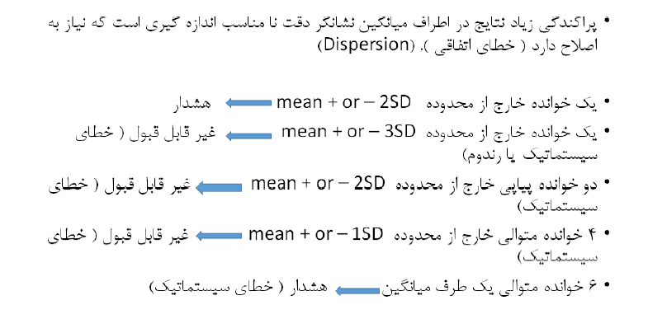
قوانین WHO

Slide 39
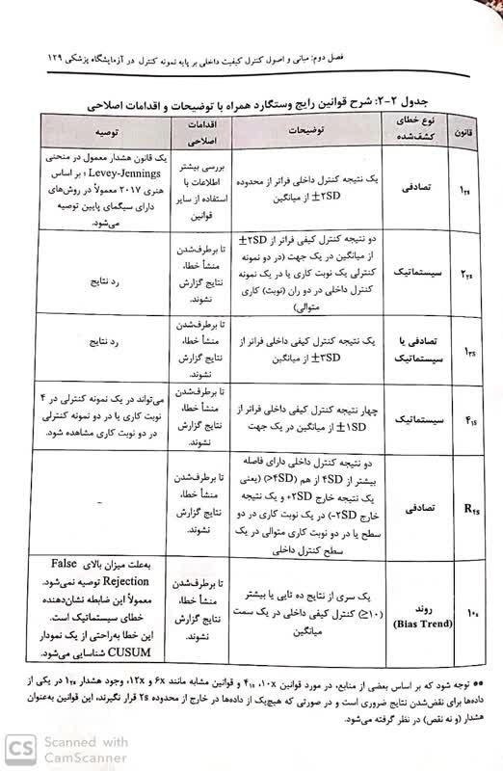

Slide 40
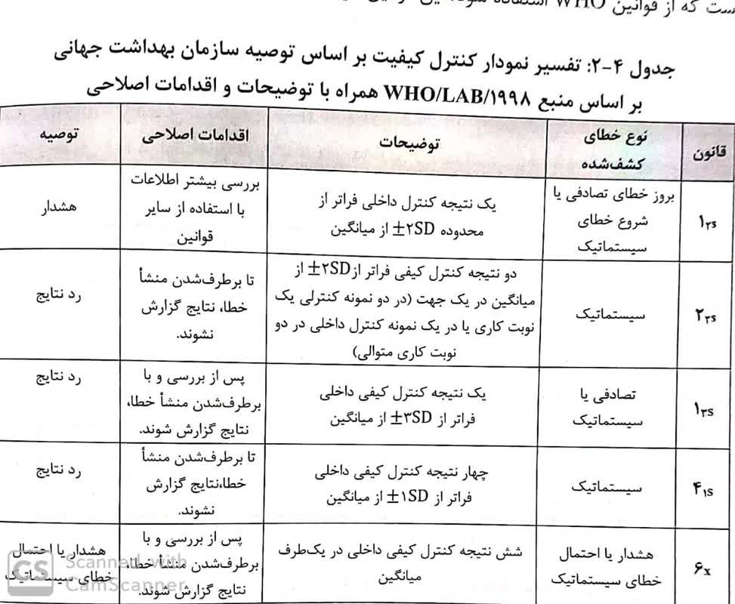

Slide 41
منابع:
کتاب طراحی و مبانی تضمین کیفیت در آزمایشگاه پزشکی تآلیف انجمن پاتولوژی
کتاب کنترل کیفیت در آزمایشگاه پزشکی نوشته ی دکتر فریده رضی
کتاب دوره ی آموزشی کنترل کیفی در بخش بیوشیمی

